Slide 1
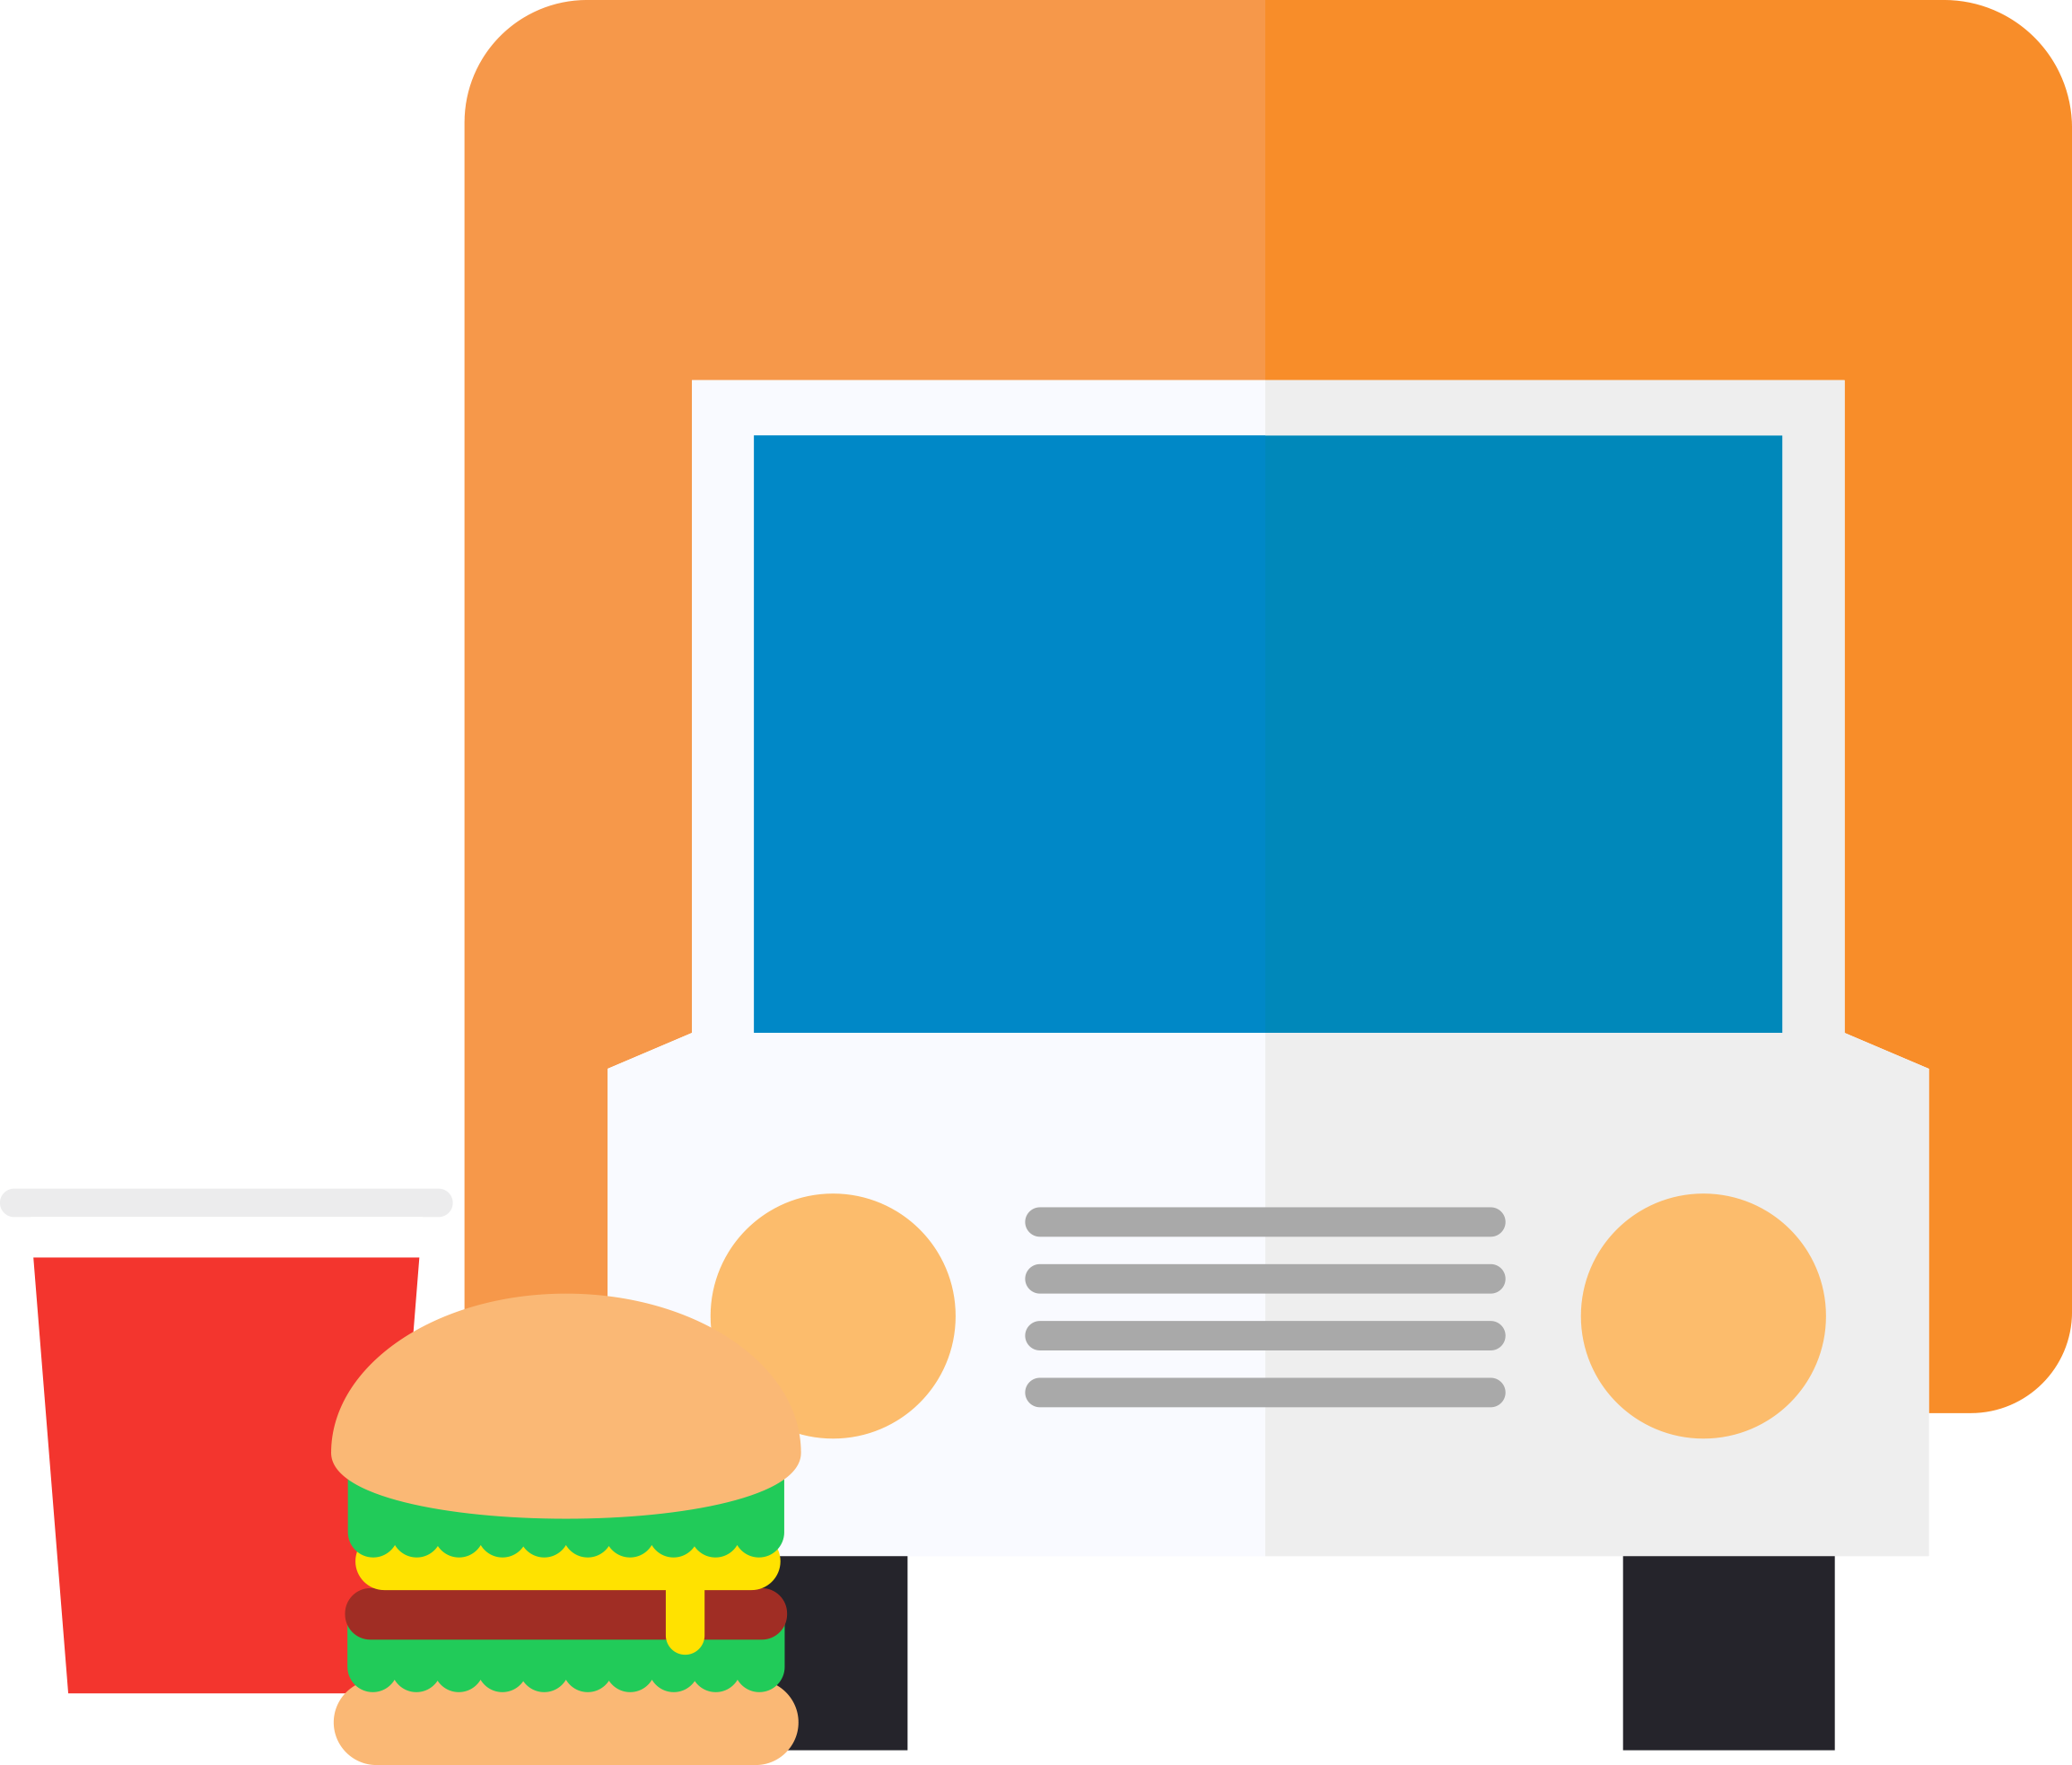
위치기반 푸드트럭 어플리케이션
Location-Based Food Truck Application
지도교수 : 최종필교수님
2014154041 황성우 2017152019 배지예
2017154037 정혜선

Slide 2
목차
1. 개요
6. 개발 환경 및 개발 방법
2. 관련 연구 및 사례
7. 데모 환경 설계
3. 시스템 수행 시나리오
8. 업무 분담
4. 시스템 구성도
9. 수행 일정
5. 시스템 모듈 상세 설계
10. 필요기술 및 참고문헌
위치기반 푸드트럭 어플리케이션
Location-Based Food Truck Application

Slide 3
개요
배경
푸드트럭을 이용하고 싶어하는 사람은 많지만 요즘에는 판매하는 위치와 날짜를 찾기 힘듦
푸드트럭의 위치를 알 수 있는 방법이 없어서 정보를 제공할 필요가 있음
음식점 정보 및 배달 관련 어플은 존재하지만 푸드트럭 관련 어플은 존재하지 않음
목표
사용자의 위치를 GPS로 분석하고 푸드트럭의 정보를 제공하며 주문 관련 서비스를 제공하는 애플리케이션 제작
기대효과
푸드트럭의 정보를 제공 함으로써 사용자들에게 편리함을 제공
위치기반 푸드트럭 어플리케이션
Location-Based Food Truck Application

Slide 4



관련 연구 및 사례
배달의민족
요기요
다이닝 코드
위치 기반으로 맛집을 추천 또는 음식 배달을 도와주는 애플리케이션
위치기반 푸드트럭 어플리케이션
Location-Based Food Truck Application

Slide 5

시스템 수행 시나리오
App(사용자)
로그인 (사용자 or 점주)
메인 페이지
마이 페이지
카테고리별 메뉴
주문내역
회원정보
업체별 페이지
회원정보 수정
환경설정
주문
리뷰
리뷰작성
위치기반 푸드트럭 어플리케이션
Location-Based Food Truck Application

Slide 6
시스템 수행 시나리오
App(관리자)
로그인 (사용자 or 점주)
메인 페이지
위치등록
업체정보 등록
리뷰 확인
주문 관리
환경설정
위치기반 푸드트럭 어플리케이션
Location-Based Food Truck Application

Slide 7
시스템 수행 시나리오
Web
로그인
메인 페이지
업체 관리
사용자 관리
어플에 등록된 정보 관리
환경설정
위치기반 푸드트럭 어플리케이션
Location-Based Food Truck Application

Slide 8

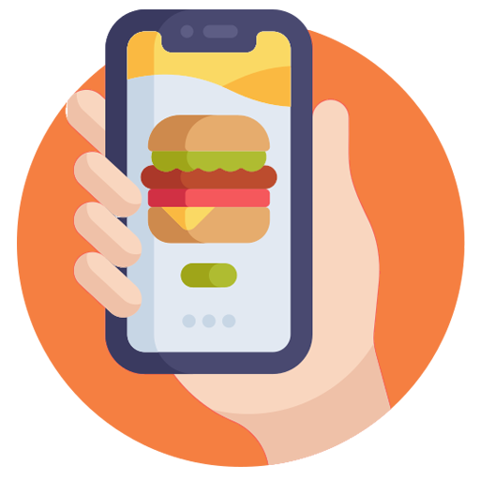

시스템 구성도
App
Web
server
위치기반 푸드트럭 어플리케이션
Location-Based Food Truck Application

Slide 9
시스템 모듈 상세설계 (사용자)
User mode Start
user
no
yes
If not user
If user
Sign up
Remember ID/PW
Fill in the blank
no
yes
Agree GPS
Agree Personal Infomation CheckBox
Find ID
Login
위치기반 푸드트럭 어플리케이션
Location-Based Food Truck Application

Slide 10
Find PW
Choose BottomNavigationMenu
Click Order List
Click My Information
Click Food Truck Category
Show Order List
위치기반 푸드트럭 어플리케이션
Location-Based Food Truck Application

Slide 11
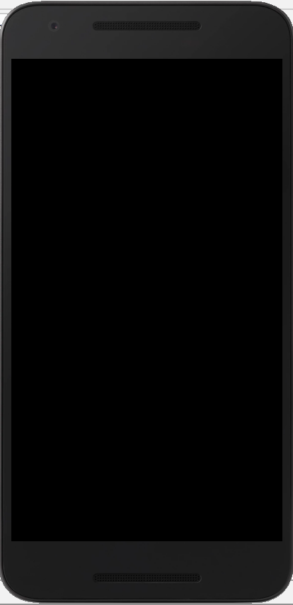
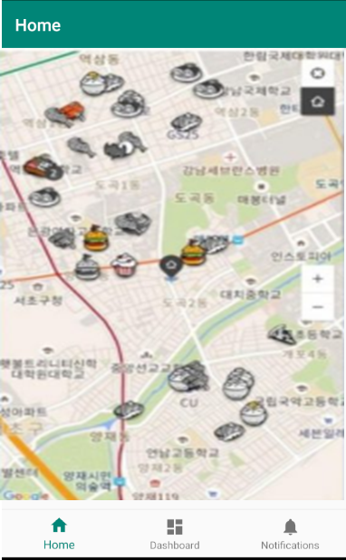

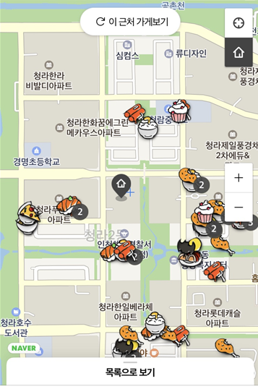


Click FoodTruck Info Map
Click Food Truck Category
Click Food Icon
Select Want Category
Look FoodTruck Information&Review
Show GPS Map For User
Want Menu
Exist Want Food
yes
no
no
yes
Select Menu
위치기반 푸드트럭 어플리케이션
Location-Based Food Truck Application

Slide 12
Order Food
Pick Up Food
Send Order Info to StoreOwner
Write Review
Pick up
Possible Right now
Registered
Review
no
yes
Send a Message
“몇 분 후 찾아오세요”
Send a Message
“지금 바로 오세요”
위치기반 푸드트럭 어플리케이션
Location-Based Food Truck Application

Slide 13
Click My Information
Click My Information
Change Password
Want to change Information
Recomfirm to Change Password
no
yes
Just Confirm
Click to Revise
User Information
Change PhoneNumber
Complete
위치기반 푸드트럭 어플리케이션
Location-Based Food Truck Application

Slide 14
시스템 모듈 상세설계 (점주)
Store-Owner mode log-in
User
no
yes
Sing up
Main Screen
Fill in the blank
Check the acceptance button for GPS
Check the acceptance button for personal information collection
Attach business registration
Sing up completed
위치기반 푸드트럭 어플리케이션
Location-Based Food Truck Application

Slide 15
Register Location
& Enter Truck Information
Main Screen
Location registration
Enter store introduction
Enter menu information
GPS-based map
Register a picture
Enter menu and price
no
no
Auto-Display location?
Add?
Select Store Location
yes
yes
Enter
a detailed address
Enter details
Store information
Store location
위치기반 푸드트럭 어플리케이션
Location-Based Food Truck Application

Slide 16
View Reviews
& View Incoming Orders
Main Screen
View review
View incoming orders
Review screen
Select item
no
Comments?
Display
the information and menu
of the orderer
yes
Store comments
위치기반 푸드트럭 어플리케이션
Location-Based Food Truck Application

Slide 17
Modification of Information
& Sales on/off
Main Screen
Modifying
member information
Sales on/off
Fill in the blank
Enter and confirm
New password
Attach business
registration
On
Off
Display food truck
in user’s app
Not Display food truck in user’s app
Save modified information
위치기반 푸드트럭 어플리케이션
Location-Based Food Truck Application

Slide 18
시스템 모듈 상세설계 (관리자)
Admin Web Login
Main Page
Confirmation of
food truck application
Delete
store-owner information
Delete user information
Delete review
Reviewing the documentary evidence of the licensee
Check information
Check information
Check information
no
Appropriate?
Delete
Delete
Delete
yes
Approval
위치기반 푸드트럭 어플리케이션
Location-Based Food Truck Application

Slide 19
개발 환경 및 개발 방법
개발 언어 : 안드로이드, JAVA
DB : MySQL
주요 라이브러리 : JDK
개발 방법론(옵션) : 통합 프로세스 모델
서버 프로세서 : Tomcat server 9.0
디자인 : 구글 UI 가이드라인
사용 프레임 워크 : PhoneGap
위치기반 푸드트럭 어플리케이션
Location-Based Food Truck Application

Slide 20
데모 환경 설계
App
Web
스마트폰 : 안드로이드 7.0 이상 gps정보를 올바르게 받아와서 나타내는지 확인
노트북 : 웹 어플, 사용자, 점주의 데이터를 올바르게 받아오는지 확인
위치기반 푸드트럭 어플리케이션
Location-Based Food Truck Application

Slide 21
업무 분담
 | 황성우 | 배지예 | 정혜선
자료수집 | 어플 관련 사례 조사
설계 | 서비스 관련 세부 기능들 설계 (포인트, 후기 등등)
구현 | 서버 구축 및 네트워크 기능 웹 세부 기능 구현 (관리자) | GPS 기능 구현 어플 세부 기능 구현 (사용자) | DB 기능 구현 어플 세부 기능 구현 (점주)
테스트 | 데이터 전달 정도 , 웹-앱 통신
위치기반 푸드트럭 어플리케이션
Location-Based Food Truck Application

Slide 22
졸업 연구 수행 일정
추진사항 | 12월 | 1월 | 2월 | 3월 | 4월 | 5월 | 6월 | 7-9월
사전조사 및 제안서 발표
자료수집 및 스터디
설계 발표
시스템 구현
프로토 타입 완성
통합 테스트 및 보완
최종 보고서 발표
위치기반 푸드트럭 어플리케이션
Location-Based Food Truck Application

Slide 23
필요 기술 및 참고문헌
우아한 형제들 기술블로그
위치기반서비스(LBS)을 이용한 모바일 어플리케이션 시스템 개발 사례 – 송은지 (2012)
구글맵을 이용한 안드로이드 지도 어플리케이션 개발 – 김종훈(한국정보 교육학회) (2011)
위치기반 지식정보를 활용한 맛집 추천 앱의 효과 – 임현아, 장택붕, 최재원 (2017)
위치기반 푸드트럭 어플리케이션
Location-Based Food Truck Application

Slide 24
THANK YOU!!
위치기반 푸드트럭 어플리케이션
Location-Based Food Truck Application

